Slide 1
Openresty在高并发场景的实践
易车公司/平台业务中心/商业平台部/研发组

Slide 2
关于高并发服务技术选型

Slide 3
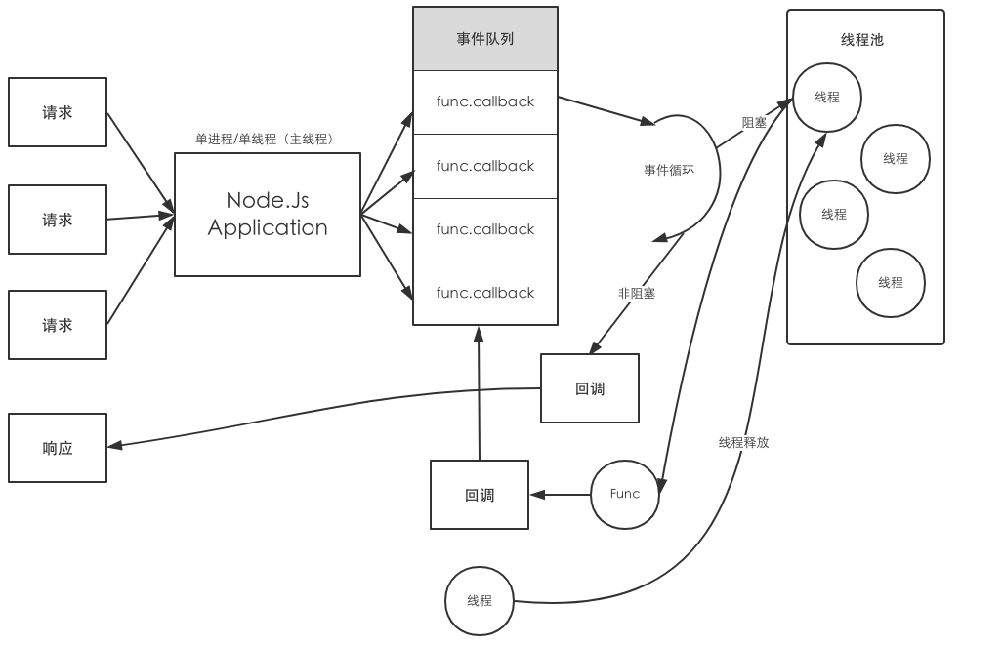
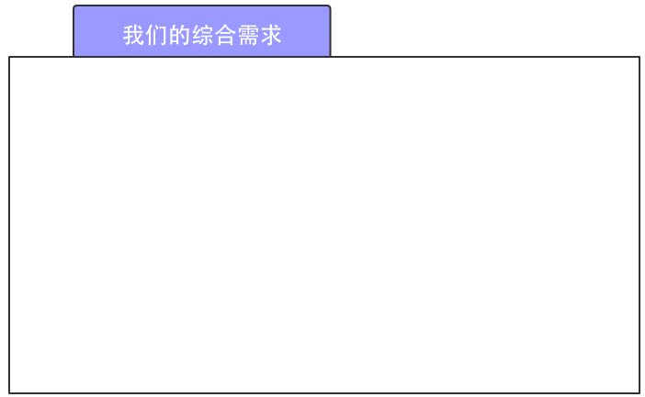
关于业内高并发服务技术选型
Openresty，GoLang，NodeJs，Java Netty…
一个进程或线程，可以同时处理多个请求，基于多协程，事件驱动＋回调，I/O非阻塞
，
以NodeJs为例
满足业务需求
节约资源
开发速度快
易于调试
稳定性

Slide 4
Openresty技术栈与社区

Slide 5



Openresty == Ngx_lua
Nginx
Web Server
高性能、高并发的Web服务器，拥有丰富的第三方模块。
Lua
Programming Language
一种轻量级、可嵌入式的脚本语言。
Openresty
Web Application Server
一个基于 Nginx 与 Lua 的高性能 Web 平台。
使用Lua来动态控制Nginx。

Slide 6

Openresty社区
京东、新浪、奇虎、锤子、优酷、又拍、魅族、阿里云、网易、腾讯、CloudFlare、Github...

Slide 7
介绍Openresty技术原理

Slide 8
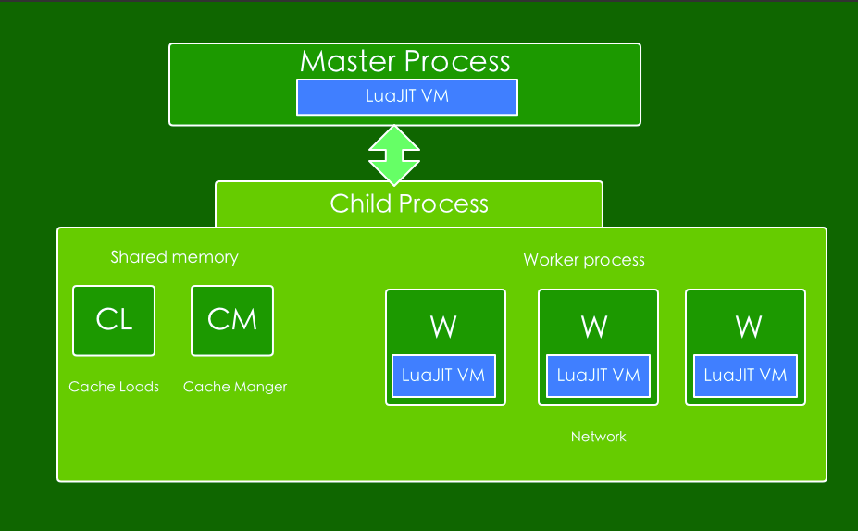
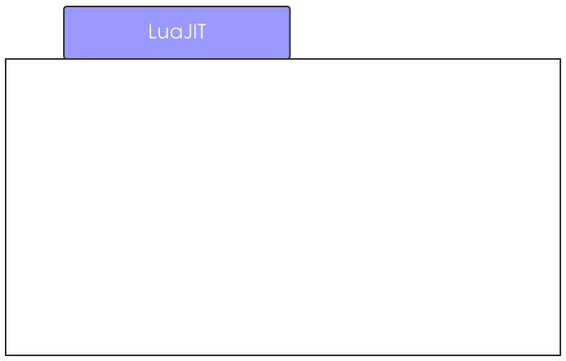
Openresty进程结构
LuaJIT解释器的运行速度比标准Lua快数十倍，接近C的运行速度
提供ffi与C语言交互
Lua原生支持协程

Slide 9
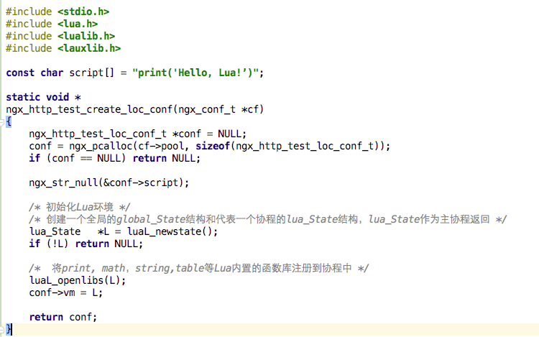
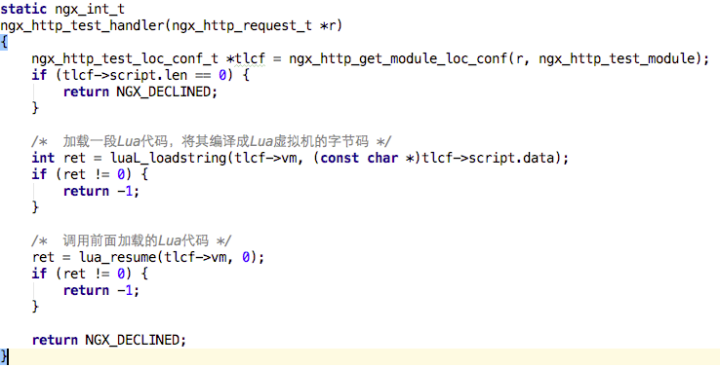
C语言嵌入Lua运行环境demo

Slide 10
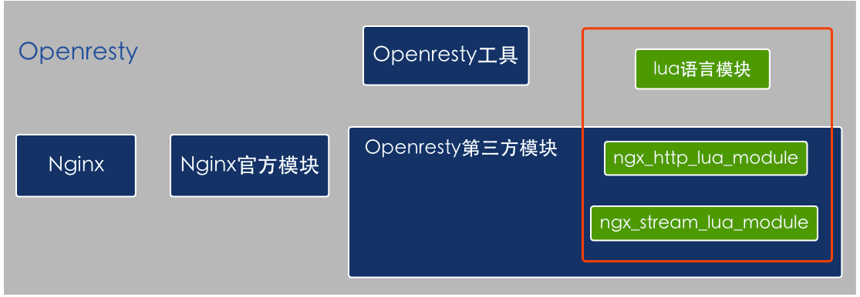
Openresty 主要组成部分
第三方模块：Nginx所编译的C模块， Lua模块：lua-resty-*模块

Slide 11
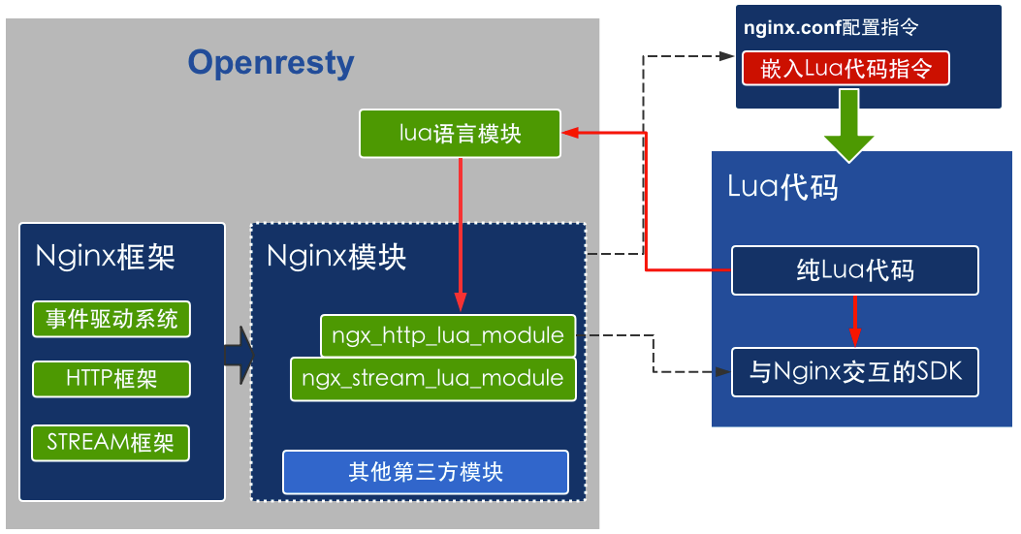
Openresty运行原理

Slide 12
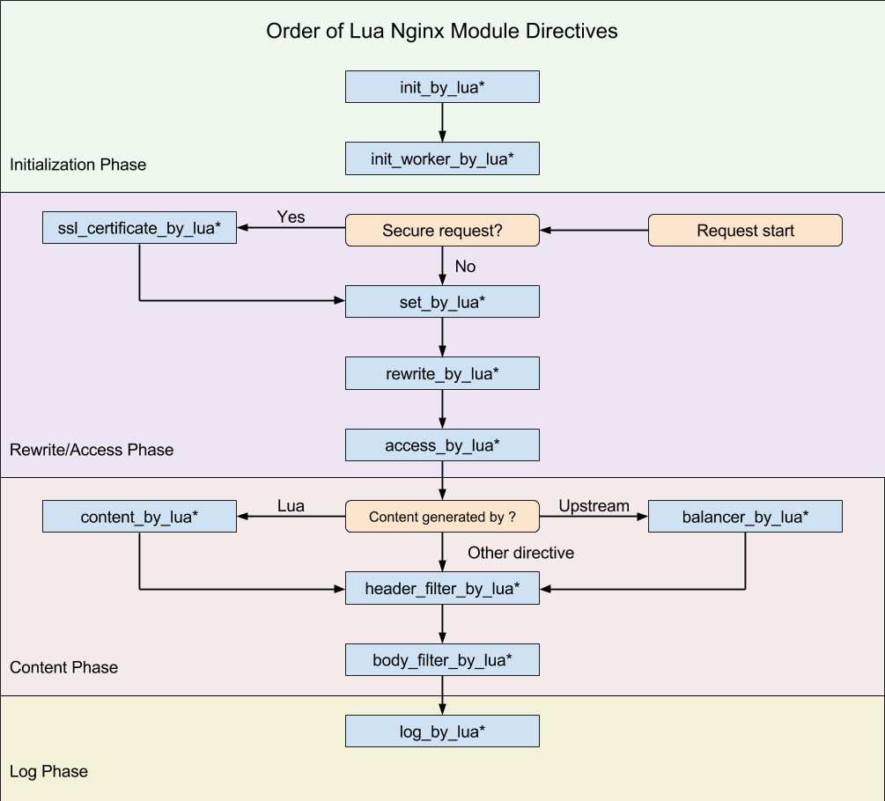
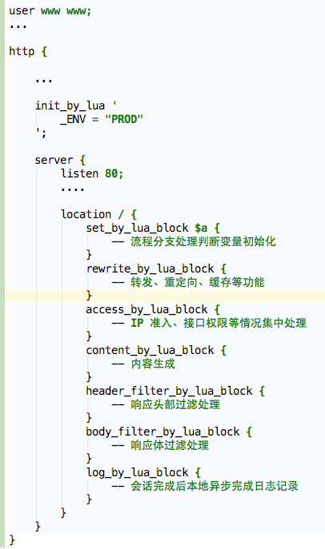
Openresty在Nginx的11个HTTP阶段嵌入Lua代码

Slide 13
介绍Openresty核心功能

Slide 14
Openresty的Nginx模块
核心模块
ndk_http_module
ngx_http_lua_module
ngx_http_lua_upstream_module
ngx_stream_lua_module
…
Lua模块
lua-resty-dns
lua-resty-memcached
lua-resty-redis
lua-resty-mysql
lua-cjson
lua-resty-string
lua-resty-upload
…
Ngx或Lua第三方模块
ngx_http_cppjieba_module
lua-resty-influx
lua-resty-waf
lua-resty-rediscluster
lua-resty-pingyin
…

Slide 15
Openresty中工具类型的SDK
请求相关
ngx.req.raw_headers
ngx.req.get_uri_args
ngx.req.get_post_args
ngx.req.set_header
ngx.status
ngx.redirect
ngx.print
ngx.exit
…
工程相关
ngx.md5
ngx.escape_uri
ngx.encode_args
ngx.encode_base64
ngx.re.match
ngx.re.find
ngx.gsub
lua_regex_match_limit
…
其他
ngx.on_abort
ngx.config.nginx_version
ngx.var.VAR_NAME
ngx.log
ngx.errlog
ngx.worker.pid
ngx.time
ngx.timer.at
…

Slide 16
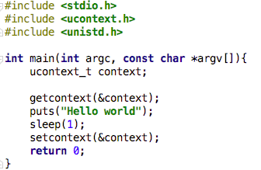
C语言协程demo
通过上下文切换，实现一个无限循环

Slide 17
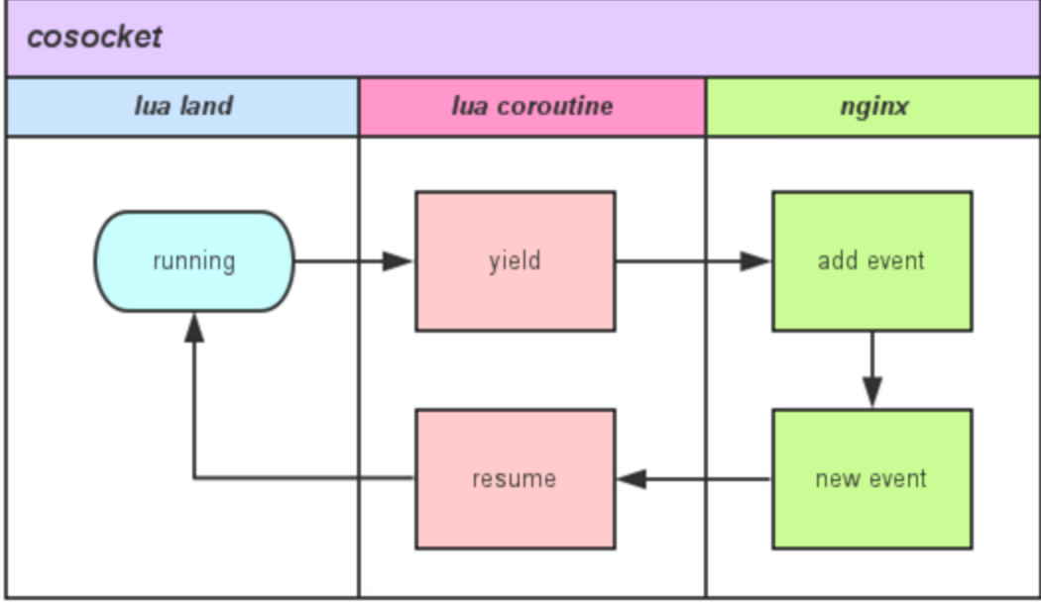
Openresty中的cosocket
同步、非阻塞
SDK
ngx.socket.tcp
ngx.socket.udp
…

Slide 18
Openresty协程并发编程和子请求
协程SDK
ngx.thread.spawn
ngx.thread.wait
ngx.thread.kill
子请求SDK
ngx.location.capture
ngx.location.capture_multi
…
协程并发示例
local get_redis(key)
….
end
local t1 = ngx.thread.spawn(get_redis, ‘k1’)
local t2 = ngx.thread.spawn(get_redis, ‘k2’)
local ok, v1, v2 = ngx.thread.wait(t1, t2)

Slide 19
Openresty共享内存与锁
SDK
ngx.shared_dict
lua-resty-lock
…
示例
local my_cache = ngx.shared.dict.mycache
local ngx_lock = require ‘resty.lock’
local res, err = my_cache:get(key)
if not res then
local lock = ngx_lock:new(‘my_lock’)
lock.lock(key)
local res, err = redis:get(key)
my_cache:set(key, res)
lock.unlock()
end
数据类型
hash
deque
…

Slide 20
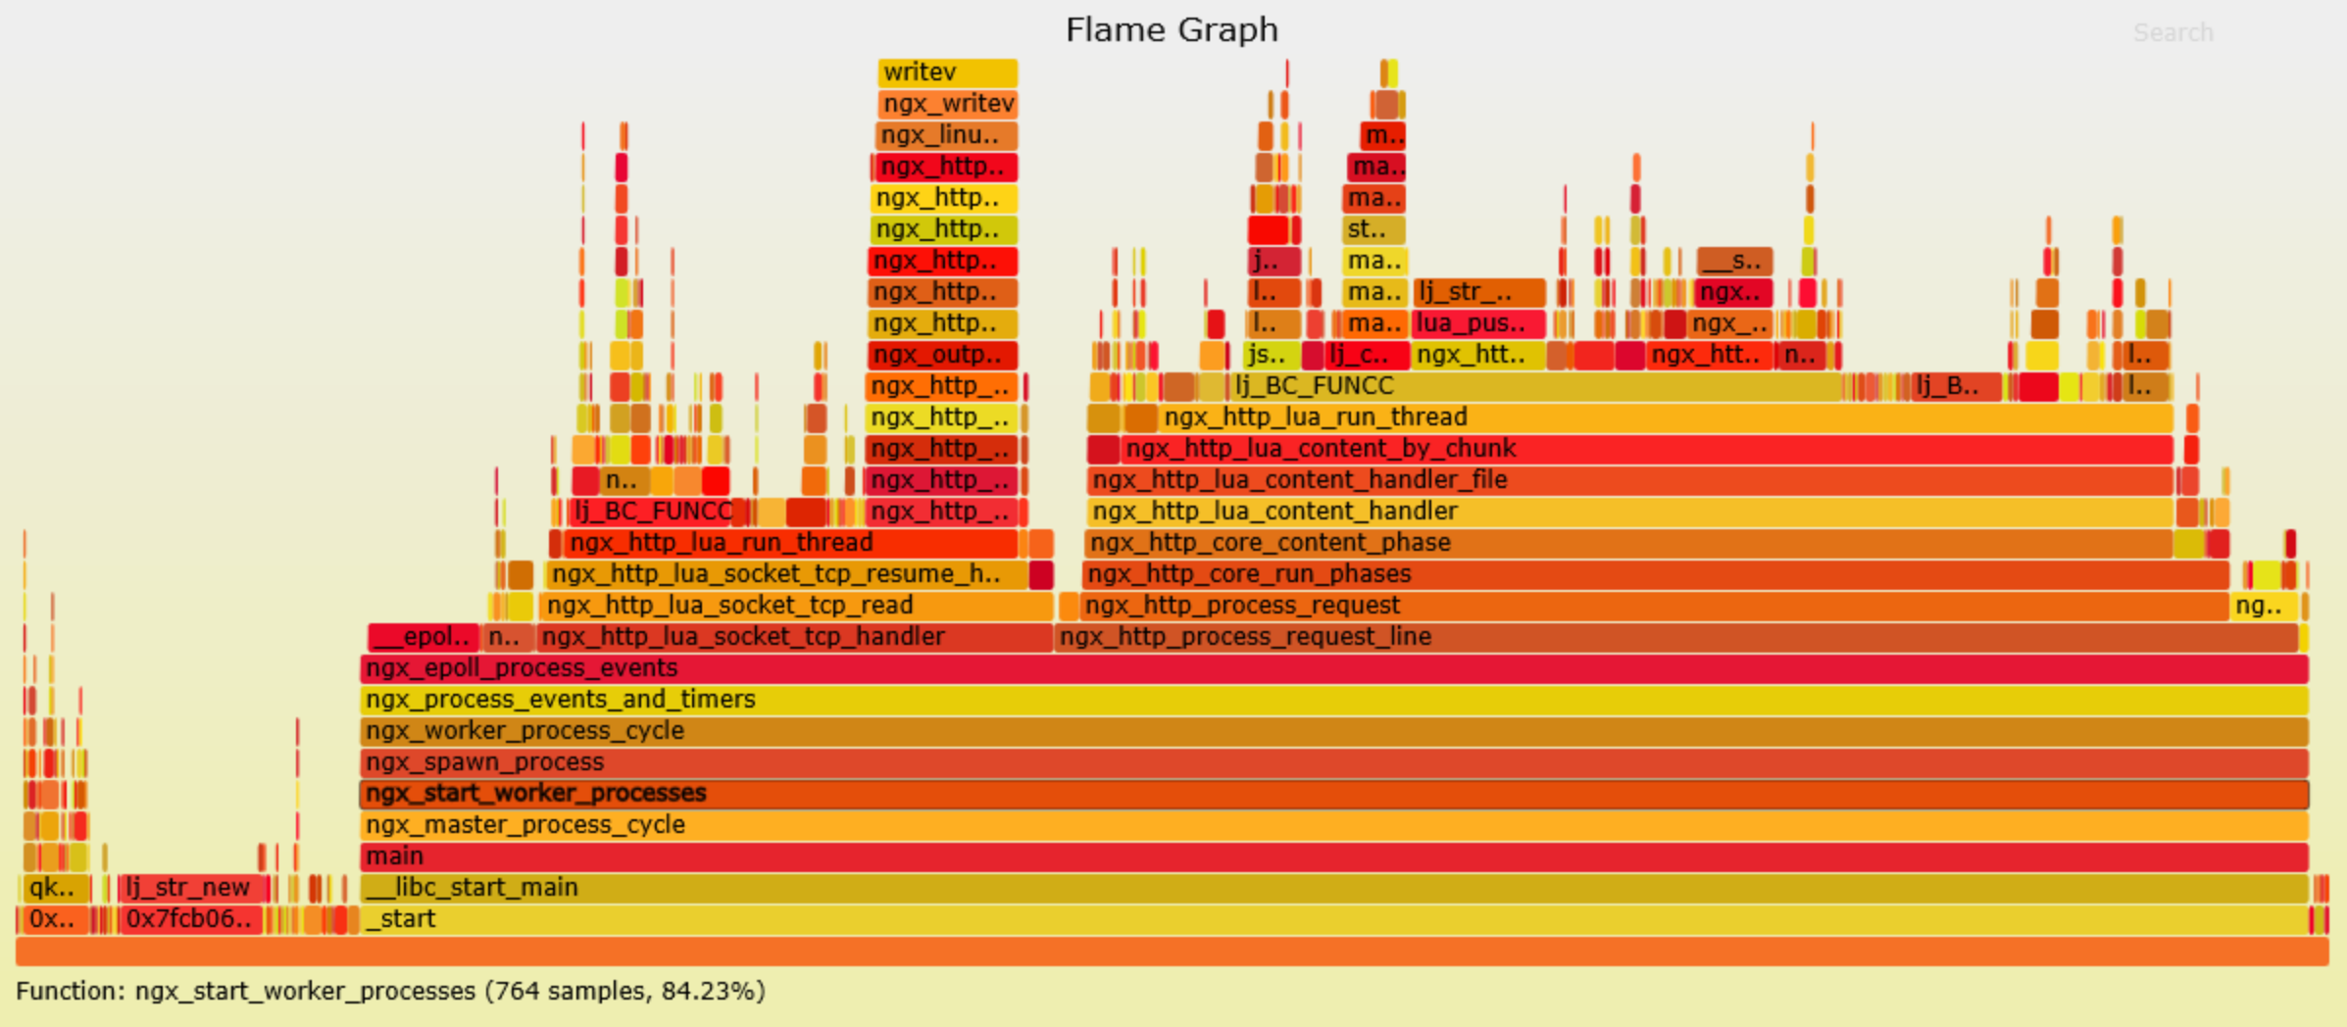
Openresty提供的Systemmap

Slide 21
介绍Openresty热门应用

Slide 22
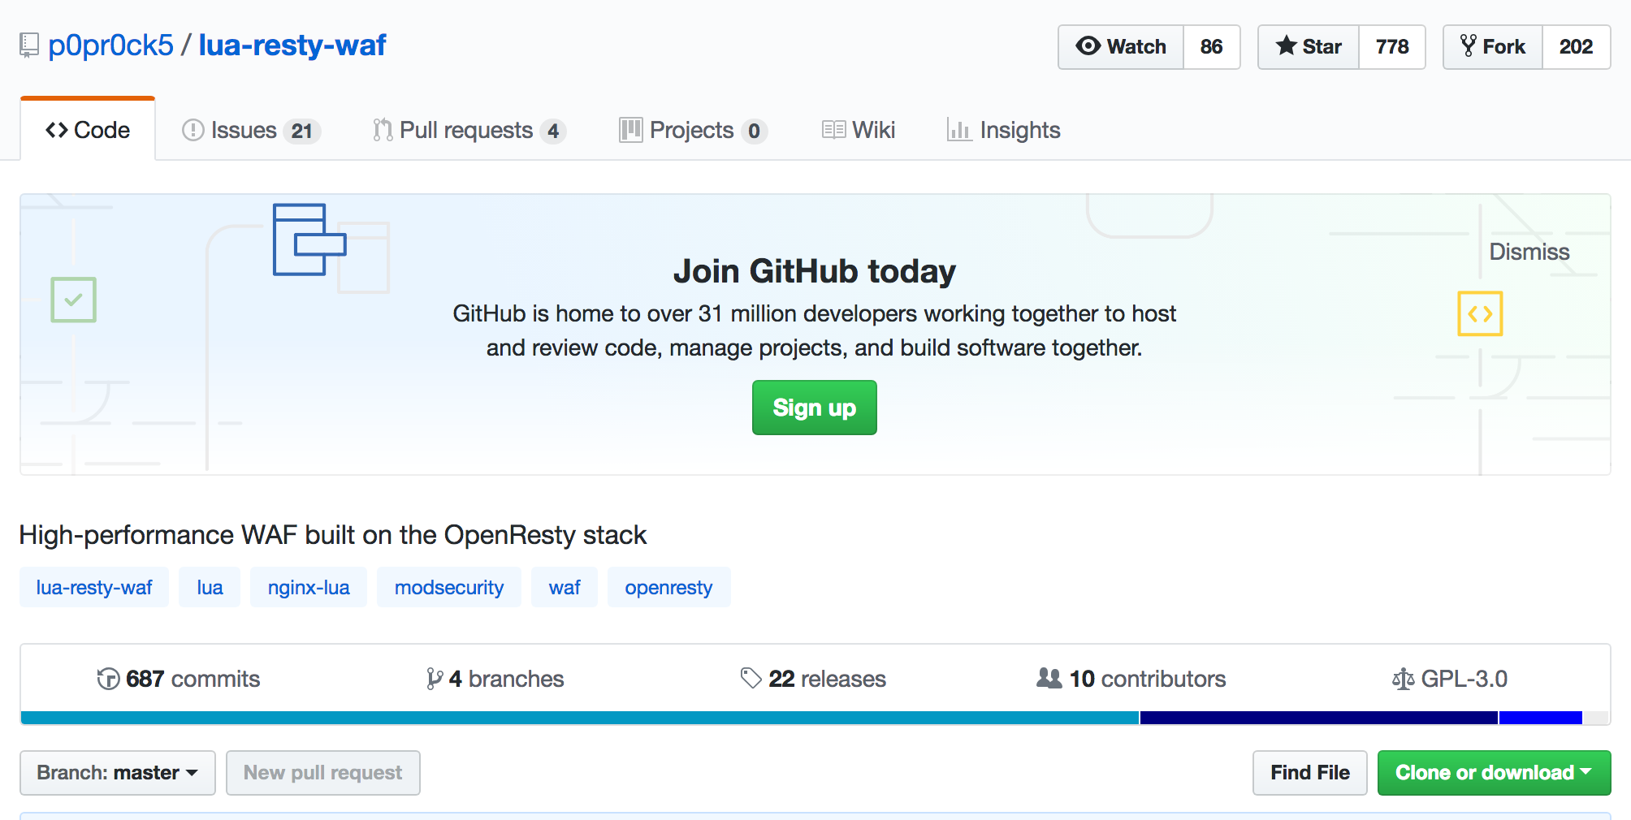
Openresty热门应用lua-resty-waf

Slide 23
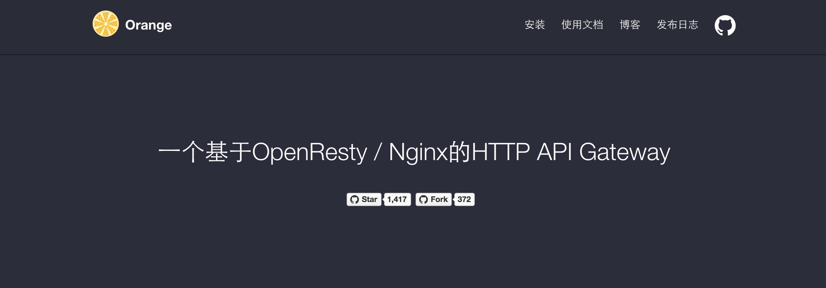
Openresty热门应用Orange

Slide 24
Openresty在易车广告系统中的实践

Slide 25
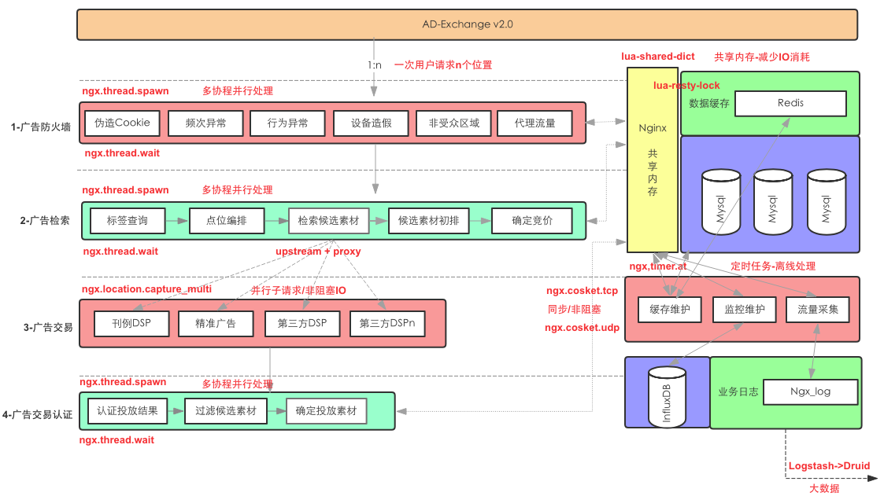
Openresty重构广告ADX业务

